Slide 1
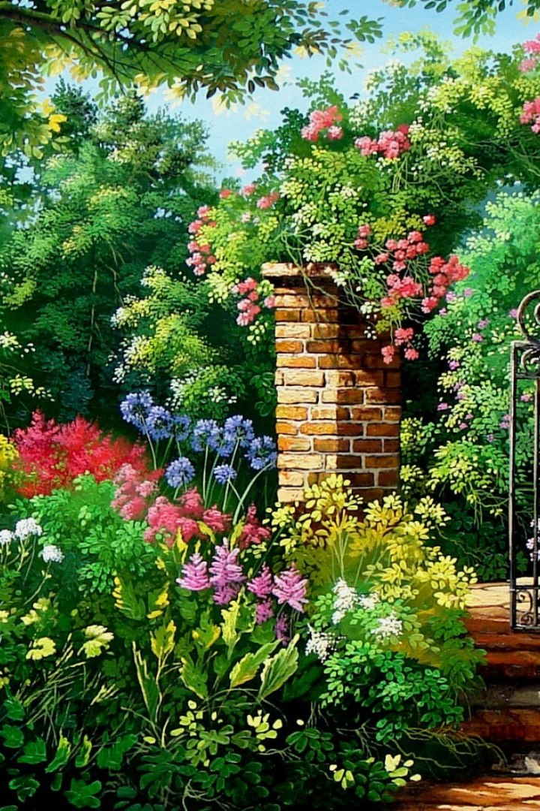
newUROKI.net
Многообразие и значение растений - презентация на урок биологии в 5 классе
Растения - удивительные живые организмы, которые обеспечивают нашу планету кислородом, пищей и красотой. Давайте погрузимся в исследование их разнообразия и значения!
Презентация для урока биологии в 5 классе по теме: "Многообразие и значение растений"
«Новые УРОКИ» newUROKI.net
Всё для учителя – всё бесплатно!

Slide 2
newUROKI.net
Определение растений
Растения - это организмы, способные производить собственную пищу путем фотосинтеза. Они обладают клеточной структурой, хлорофиллом и корнями для поглощения воды и питательных веществ.

Slide 3
newUROKI.net
Строение растения
Растения состоят из корней, стебля и листьев. Корни фиксируют растение в почве и поглощают воду и минеральные вещества. Стебель поддерживает растение и обеспечивает транспорт веществ. Листья выполняют фотосинтез и отвечают за дыхание.

Slide 4
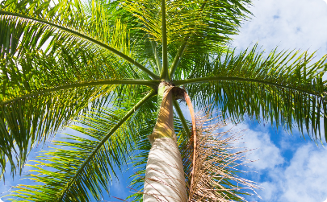
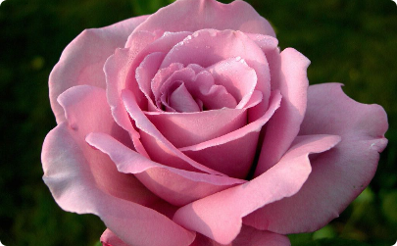
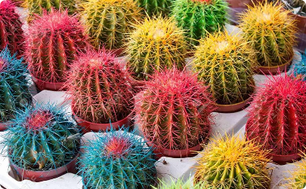
newUROKI.net
Разнообразие растений
Деревья
Цветы
Суккуленты
Деревья представляют собой величественные растения с прочным деревом и ветвями, например, пальмы и секвойи.
Цветы привлекают нас своей красотой и ароматом, например, розы и подсолнухи.
Суккуленты имеют специальные адаптации, позволяющие им хранить воду, например, кактусы и алоэ.

Slide 5
newUROKI.net
Местообитание и условия существования
1
Леса
Растения в лесах приспособлены к жизни в тени и быстрому росту, например, папоротники и сосны.
Пустыни
2
Растения в пустынях имеют адаптации, помогающие им выжить при низких осадках и высоких температурах, например, кактусы и суккуленты.
3
Горы
Растения в горах выживают на высоких высотах, где условия экстремальные, например, ромашка горная и горный лаванда.

Slide 6
newUROKI.net
Высшие и низшие растения
Высшие растения - это цветковые растения, которые включают семенные растения и папоротники. Низшие растения - это споровые растения, которые включают мхи и водоросли.

Slide 7
newUROKI.net
Наука о растениях - ботаника
Ботаника - наука, изучающая растения. Ботаники исследуют строение, разнообразие, классификацию и значение растений для природы и человека.

Slide 8
newUROKI.net
Значение растений в природе и жизни человека
Пища
Кислород
Растения являются источником пищи для животных и людей. Они содержат витамины, минералы и другие питательные вещества.
Растения производят большую часть кислорода на Земле путем фотосинтеза, что делает их жизненно важными для поддержания баланса климата.
Лекарства
Озеленение
Многие лекарства изготовлены из растений и используются для лечения различных заболеваний.
Растения улучшают качество воздуха, создают приятную атмосферу и улучшают настроение.

